Slide 1
CHỦ ĐỀ 10
  CÁC SỐ TRONG PHẠM VI 1000
BÀI 51:
SỐ CÓ BA CHỮ SỐ

Slide 3
YÊU CẦU CẦN ĐẠT:
- Các số có ba chữ số,cấu tạo số và thứ tự của các số có ba chữ số.
- Đọc và viết tốt các số có ba chữ số
- Vận dụng được vào giải quyết được bài toán thực tiễn.
- Phát triển năng lực tính toán, kĩ năng so sánh số.Phát triển kĩ năng hợp tác, rèn tính cẩn thận.
- Yêu thích môn học

Slide 4
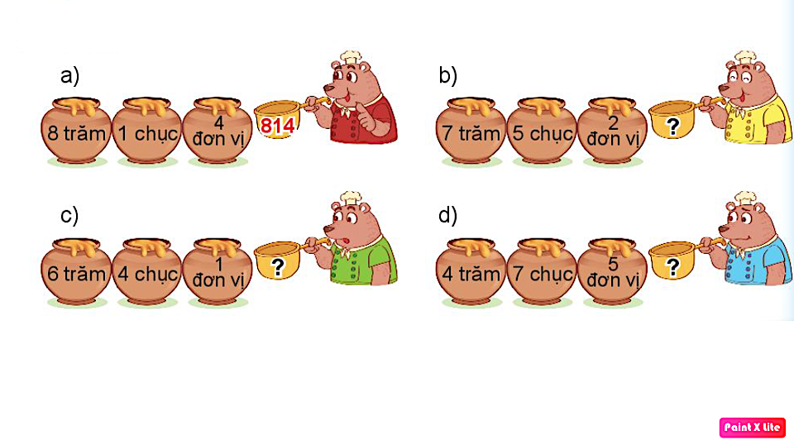
Số ?
1
752
641
475

Slide 5
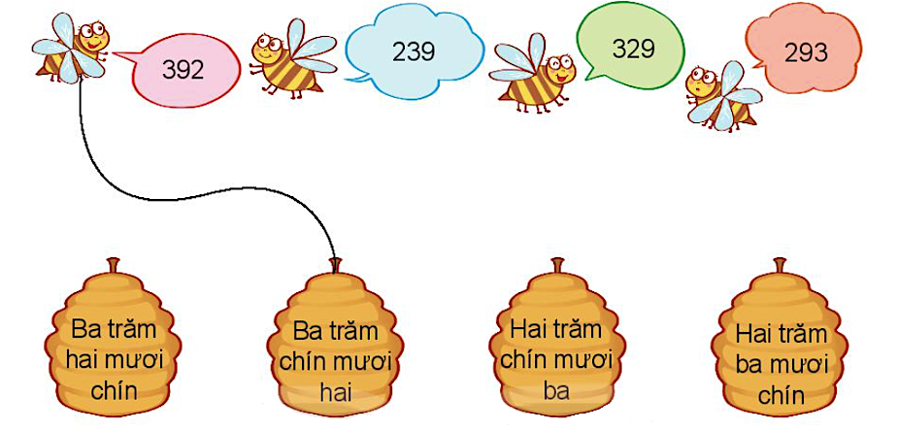
2
Mỗi chú ong đến từ tổ nào?

Slide 6
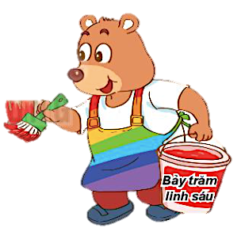
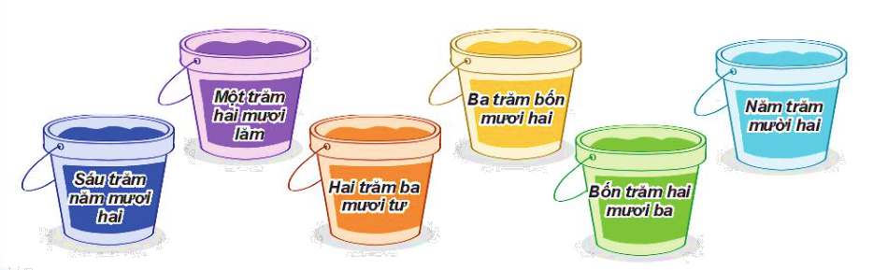
3
Mỗi thanh gỗ được sơn bởi màu ở thùng ghi cách đọc số trên thanh gỗ. Hỏi mỗi thanh gỗ được sơn màu gì?
Bảy trăm
linh sáu
125
234
342
423
521
652
706
Bảy trăm
linh sáu

Slide 7
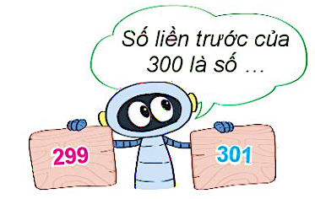
4
a) Số liền trước của 300 là số nào?
→ Số liền trước của 300 là: 299

Slide 8
4
b) Số liền trước, liền sau của 999 là số nào?
998
999
1000
→ Số liền trước của 999 là: 998
→ Số liền sau của 999 là: 1000

